Slide 1
«Сохранение здоровья детей и формирование устойчивых навыков здорового образа жизни через совершенствование системы просветительской работы с родителями и приобщение к спортивным играм»
Забудская Т.А.
группа №5

Slide 2
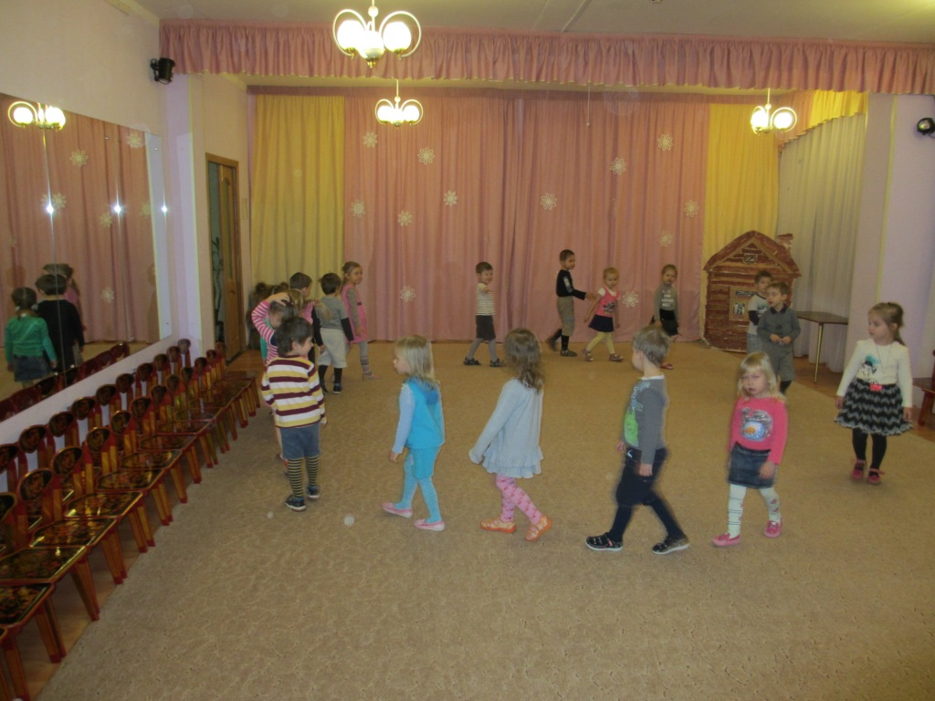
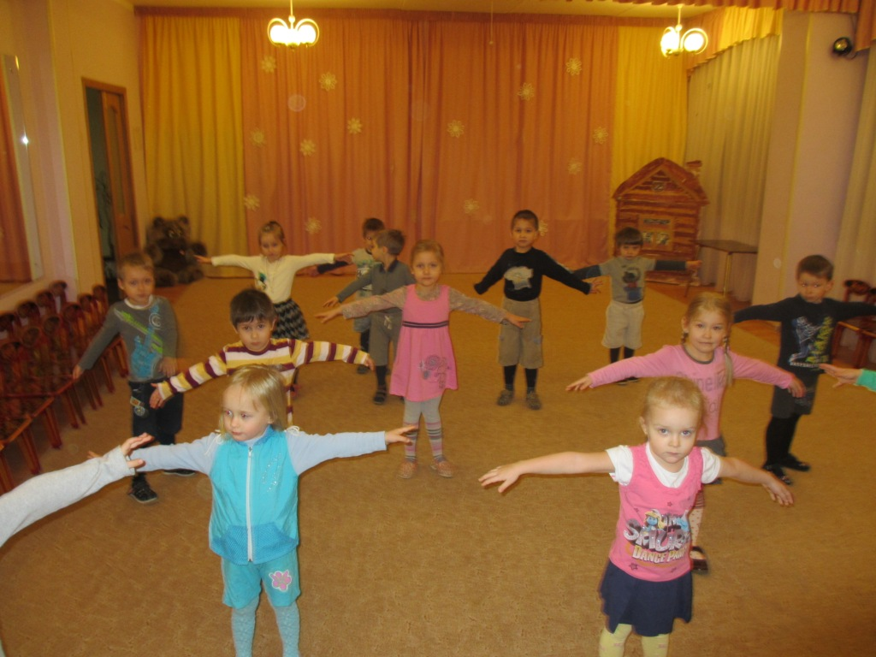
Сохранение и укрепление физического здоровья детей
-Ежедневно проводиться утренняя гимнастика

Slide 3
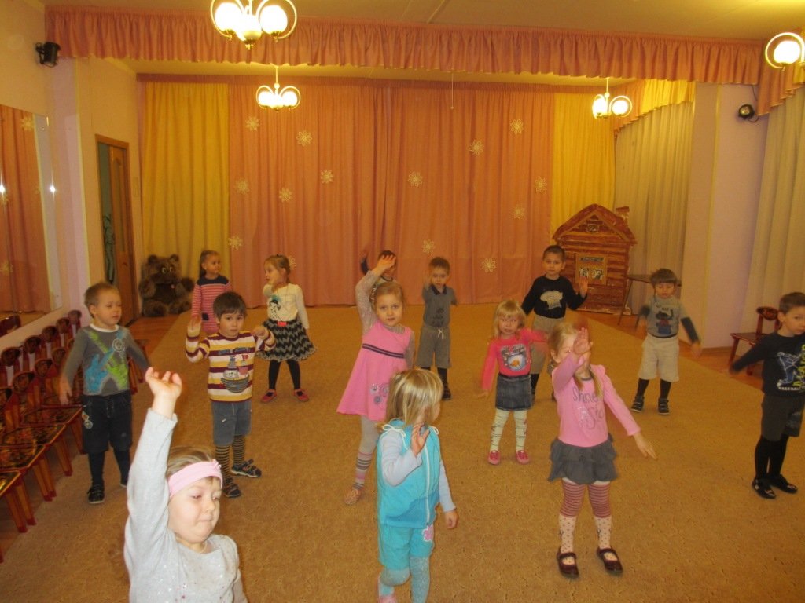
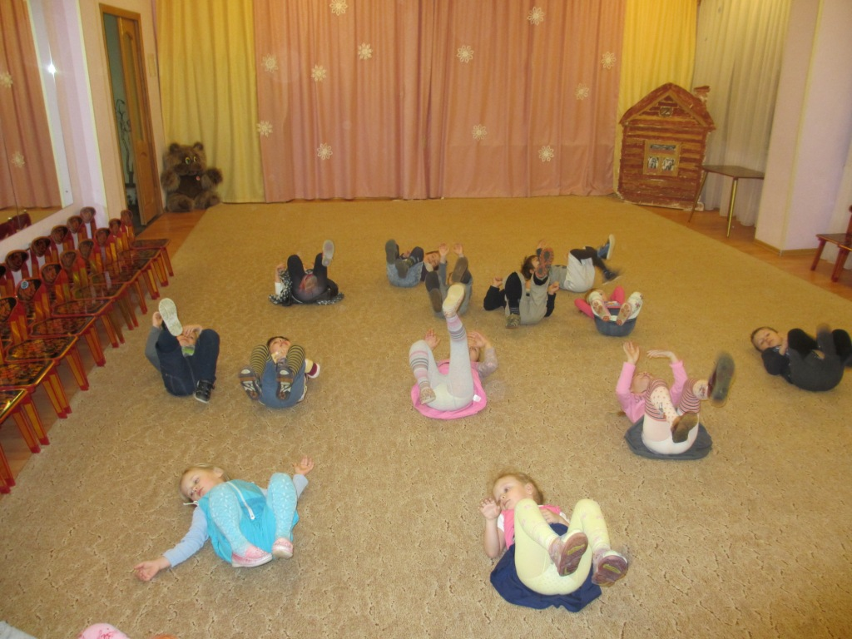
Утренняя гимнастика для детей дошкольного возраста очень важна. Она поднимает настроение ребенку, улучшает кровообращение, и придаёт нужный заряд энергии.
Рано утром на зарядку
Выходили по-порядку. Чтобы стать здоровыми, сильными и бодрыми.

Slide 4
Формирование устойчивых навыков здорового образа жизни
Воспитывать потребность в соблюдении режима дня
Воспитание культурно-гигиенических навыков (самообслуживания, культура еды)
Обеспечение двигательной активности в группе и на улице
Расширять представления о важности здоровья для человека
Совершенствование системы просветительской работы с родителями

Slide 5
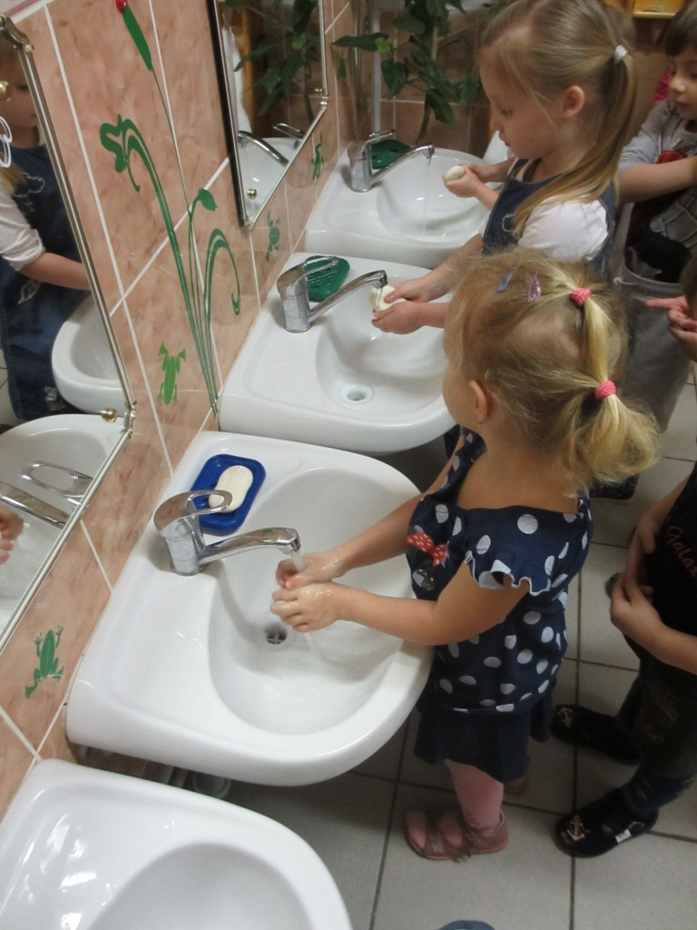
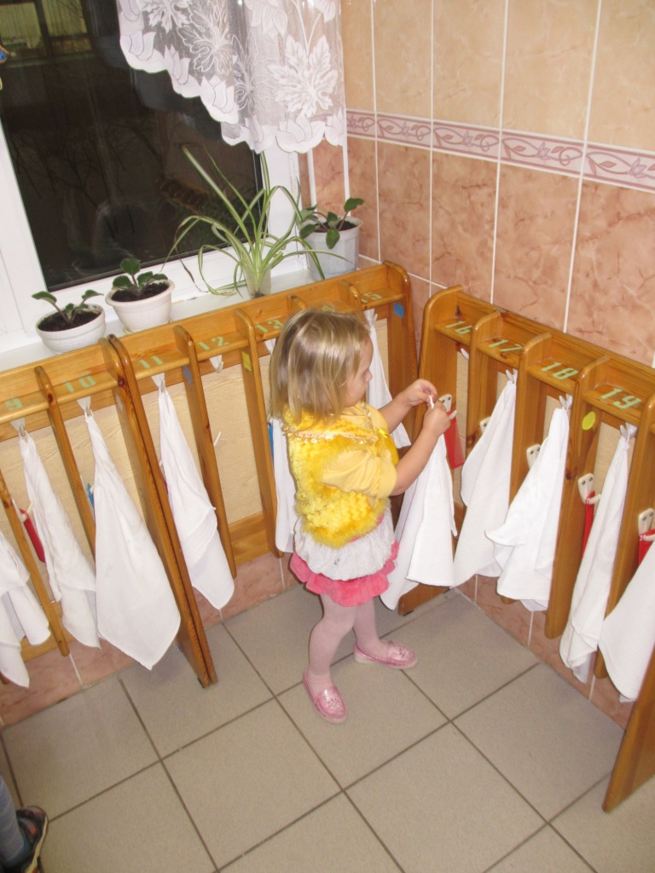
Культурно-гигиенические навыки – важная составная часть культуры поведения. Необходимость опрятности, содержания в чистоте лица, рук, тела, одежды, обуви продиктованная не только требованиями гигиены, но и нормами человеческих отношений.

Slide 6
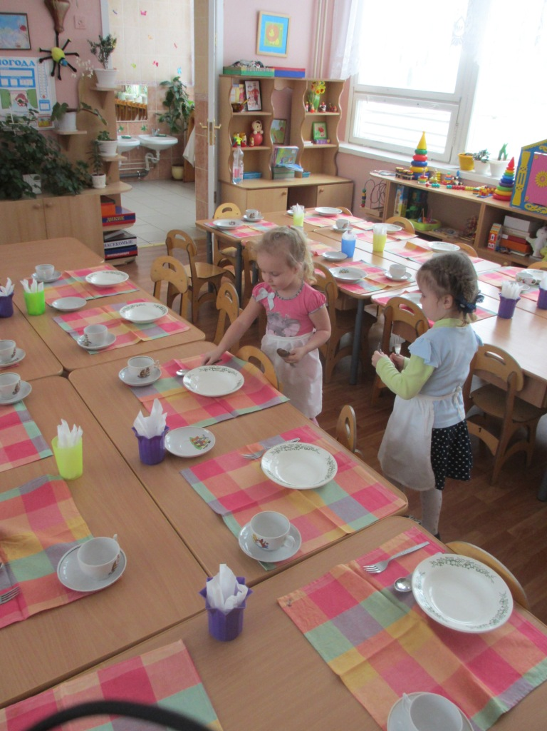
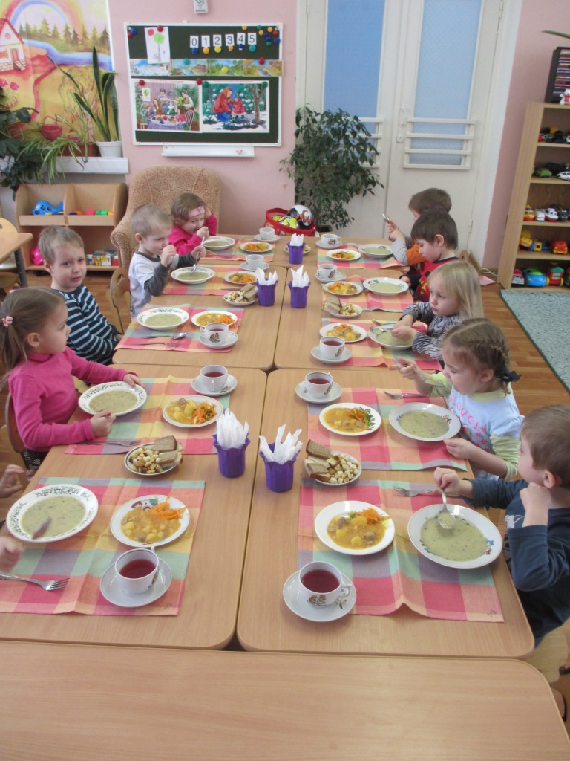
Совершенствовать навыки культуры еды

Slide 7
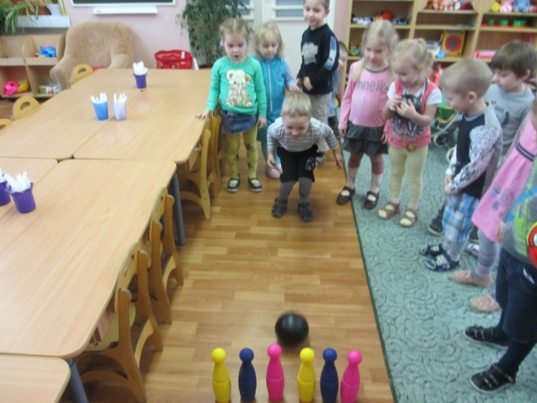
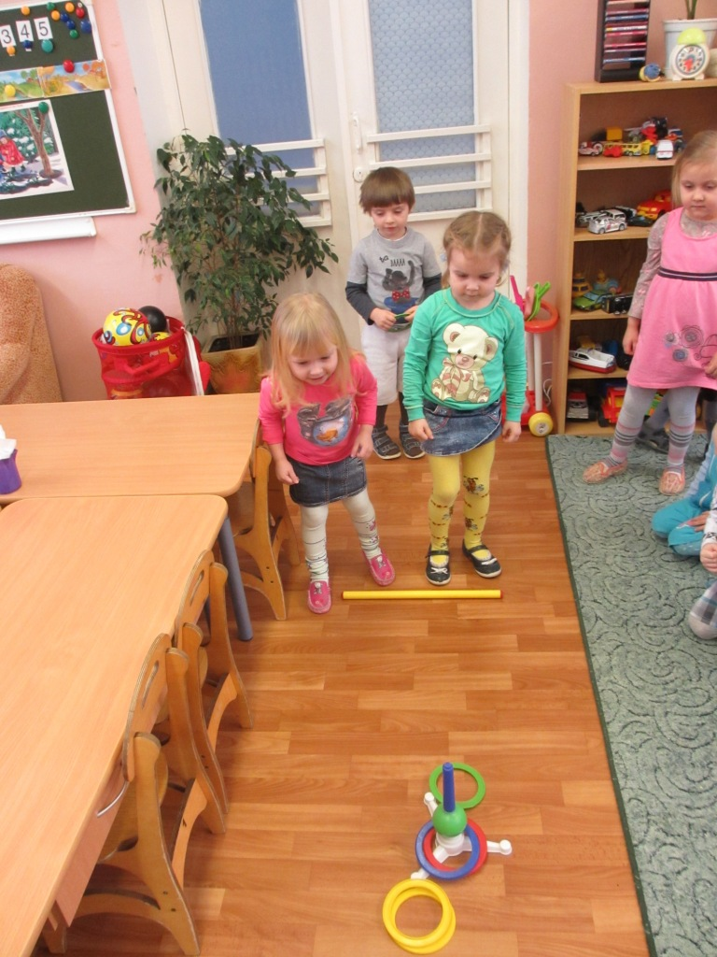
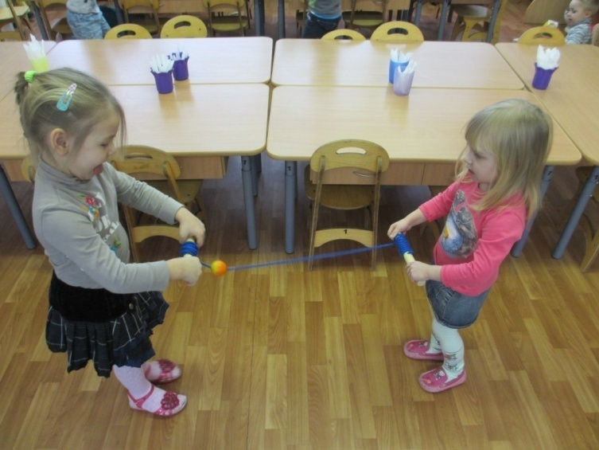
ФОРМИРОВАНИЕ НАЧАЛЬНЫХ ПРЕДСТАВЛНИЙ О ЗДОРОВОМ ОБРАЗЕ ЖИЗНИ

Slide 8
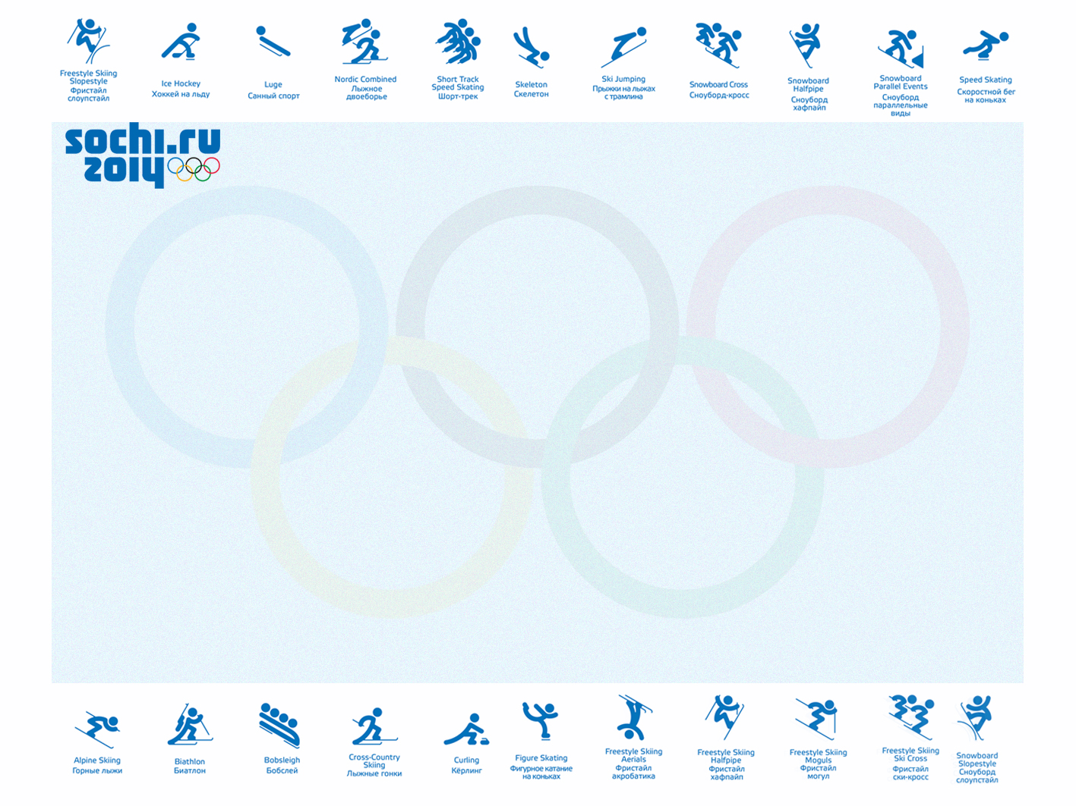
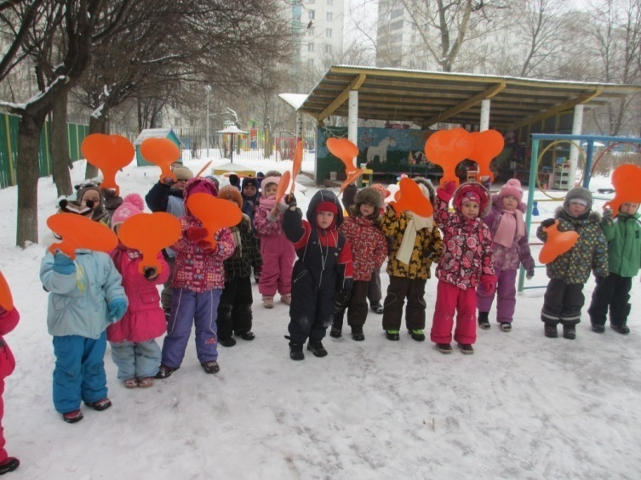
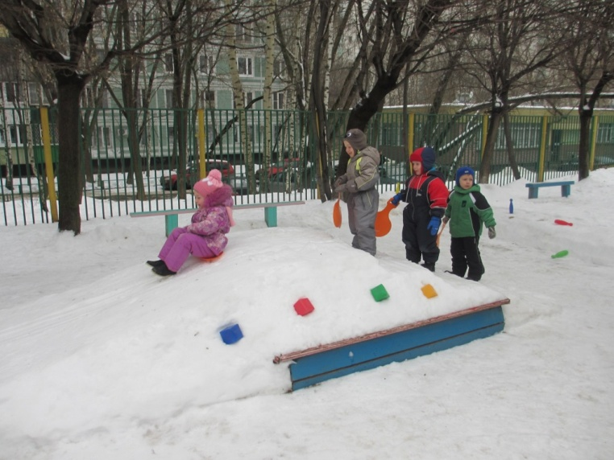
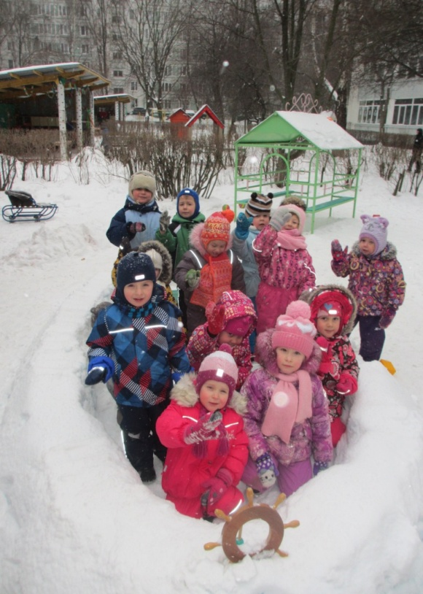
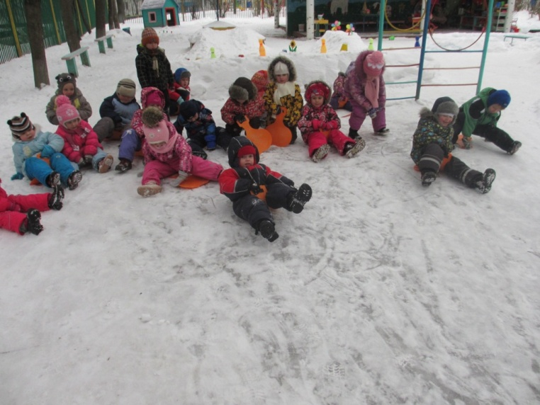
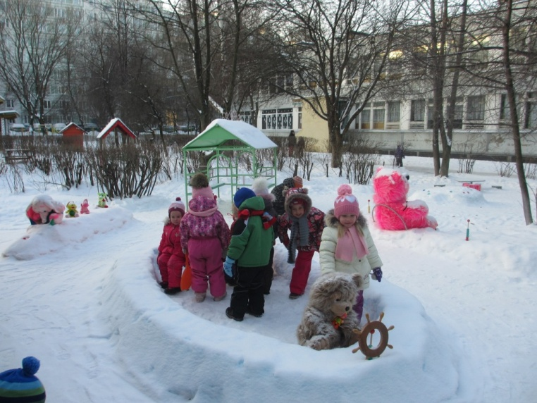
На прогулке

Slide 9
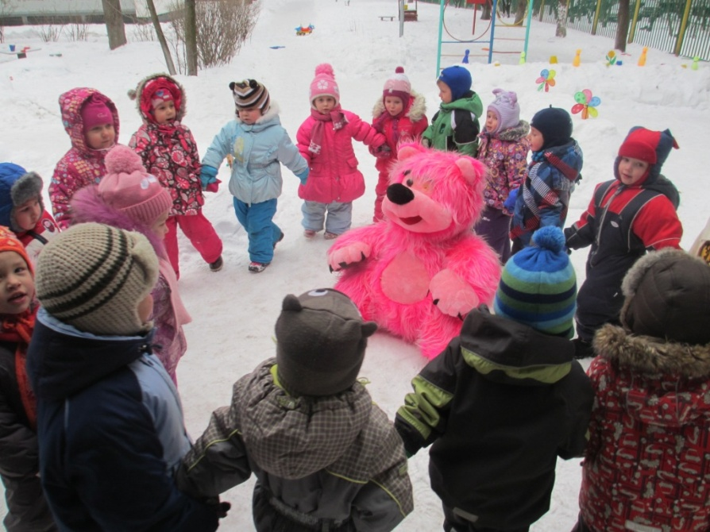
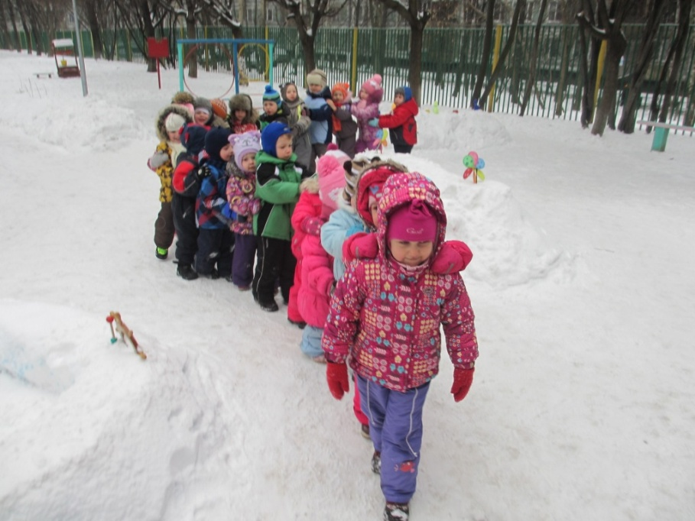
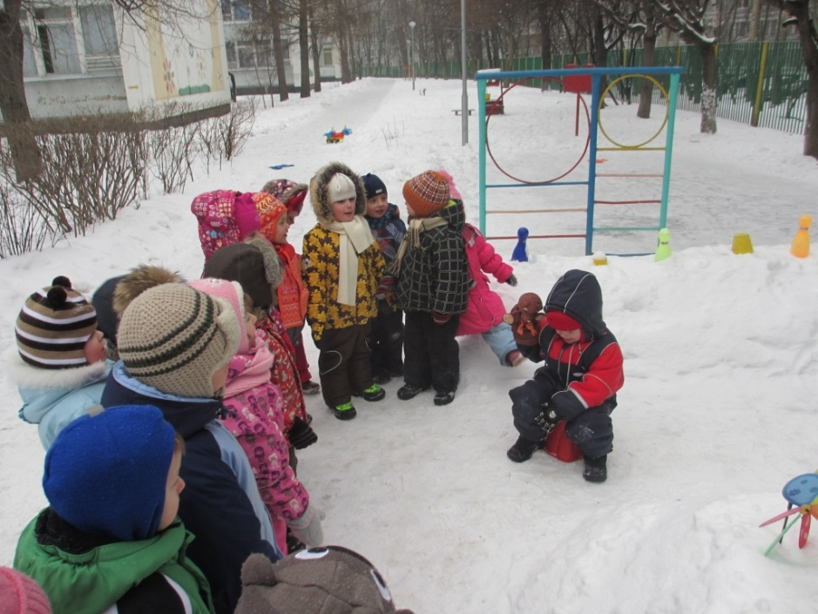
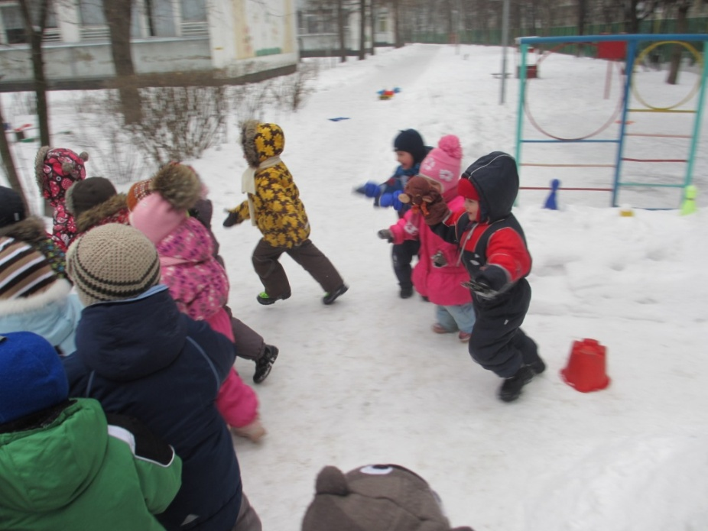

Slide 10
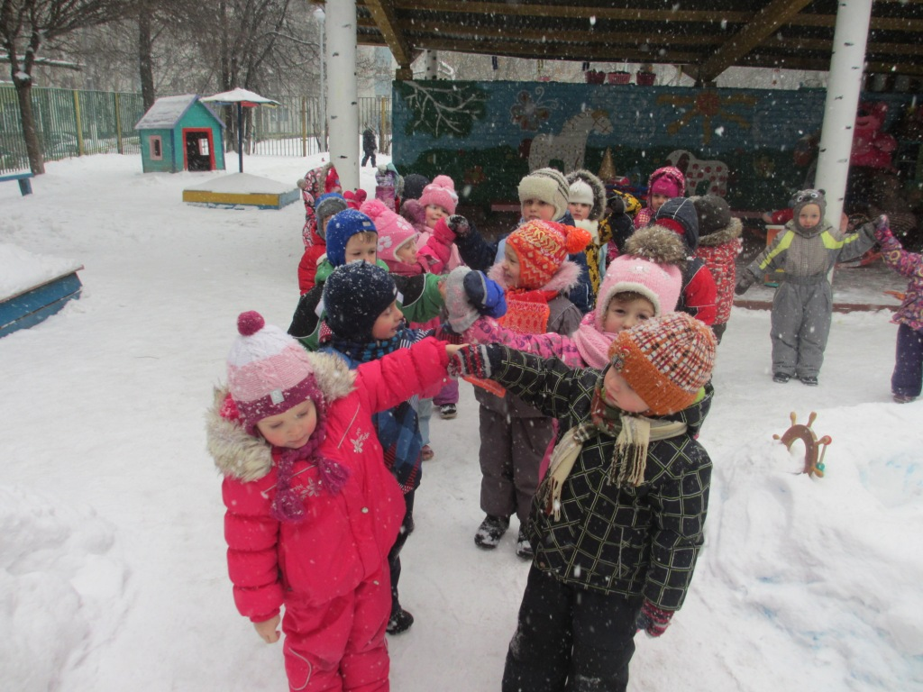
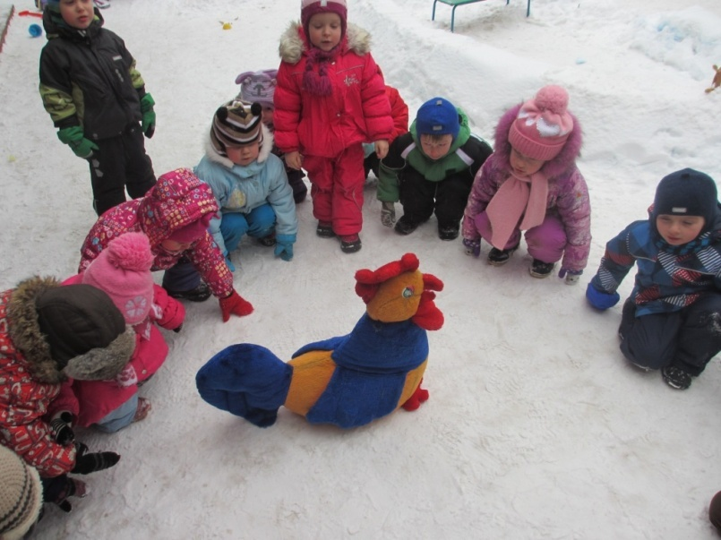
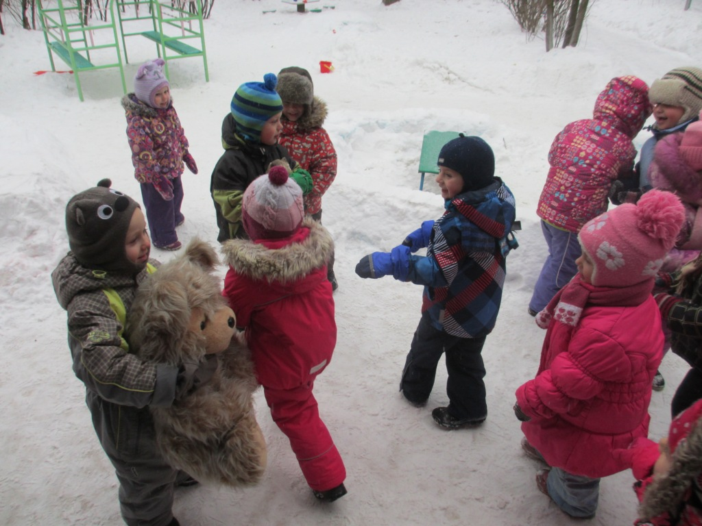
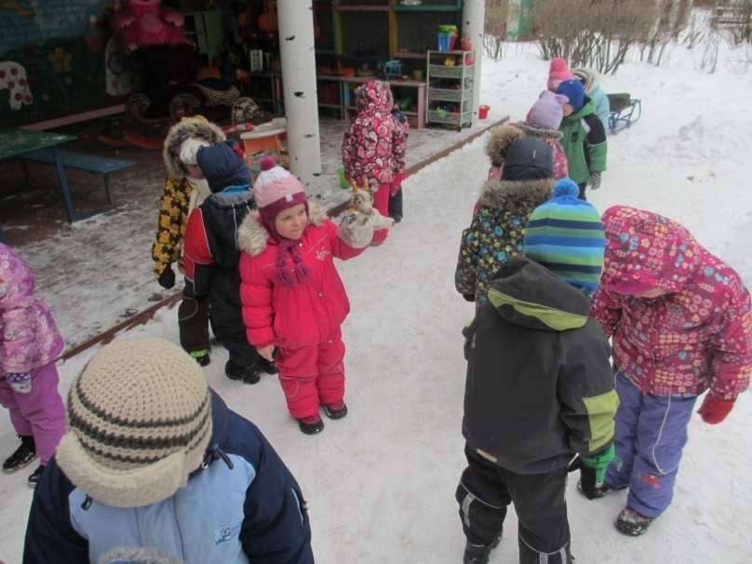

Slide 11
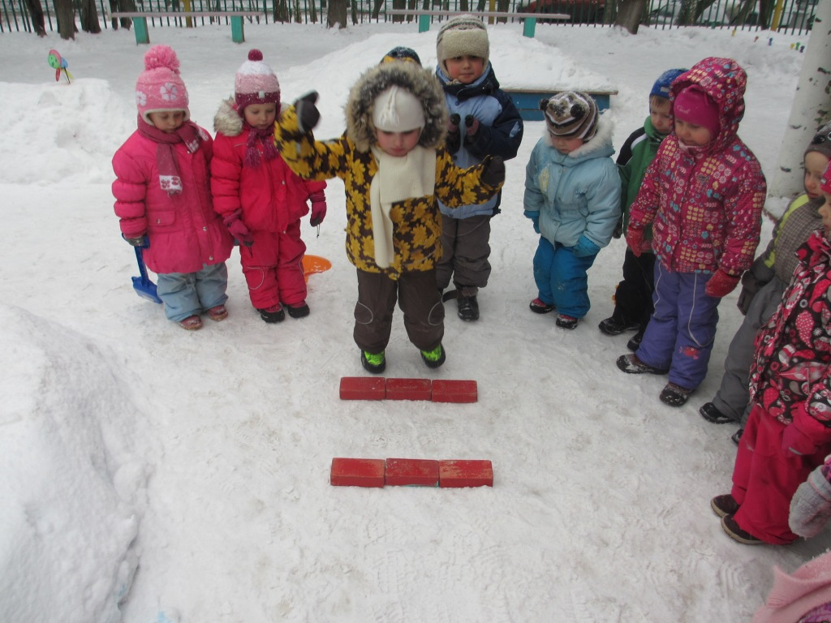
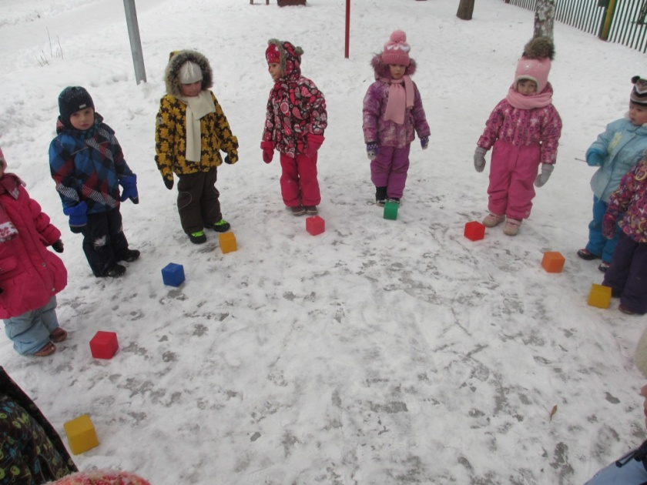
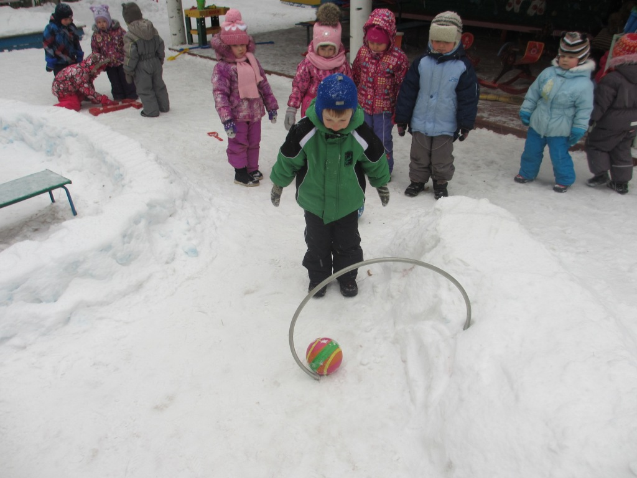
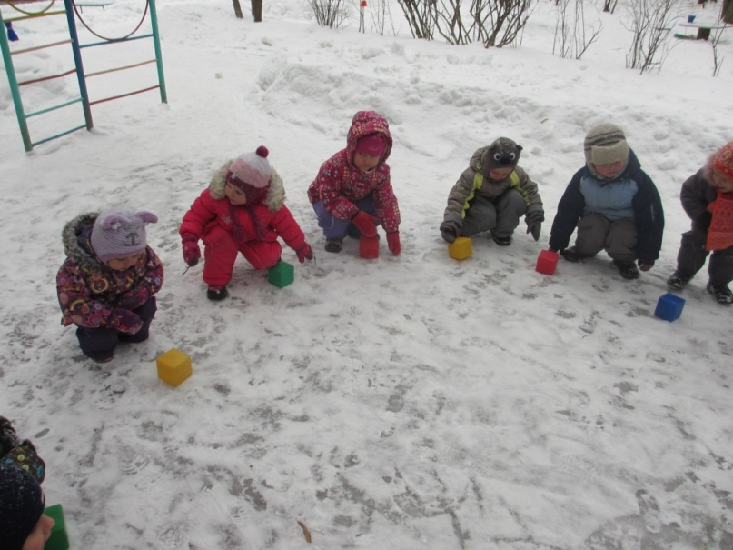

Slide 12
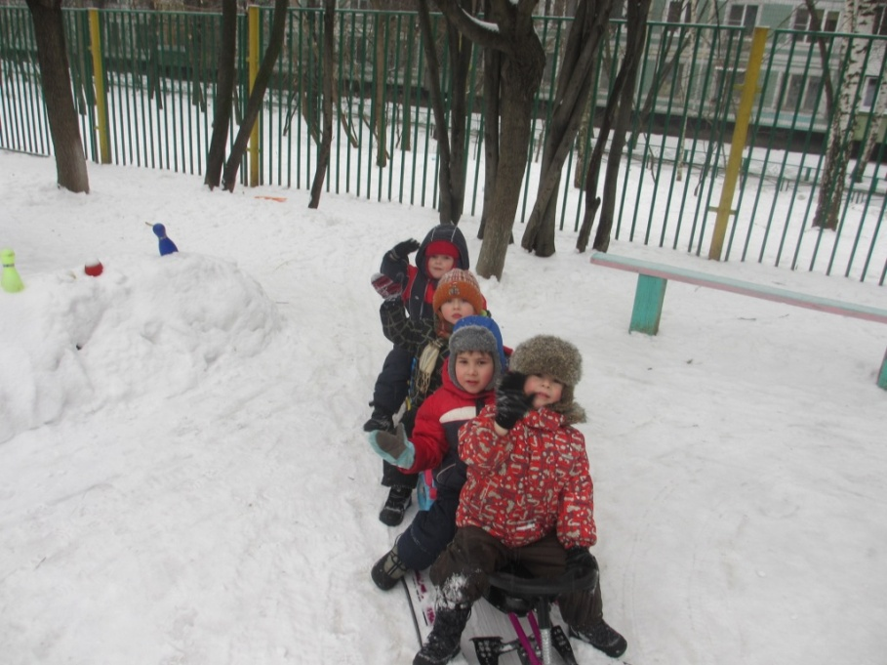
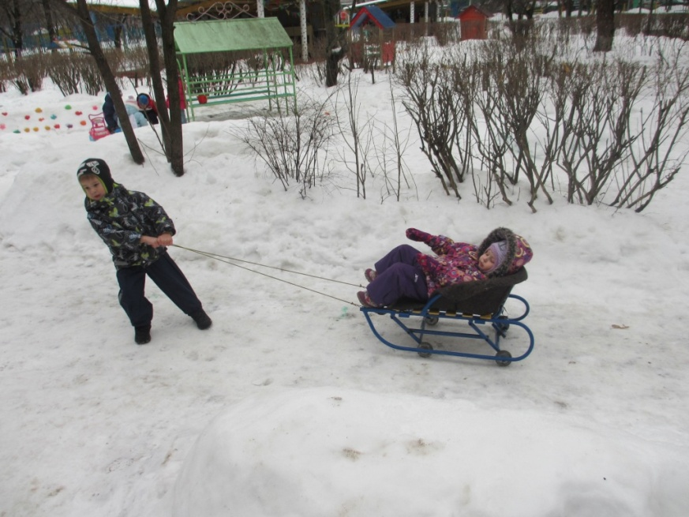

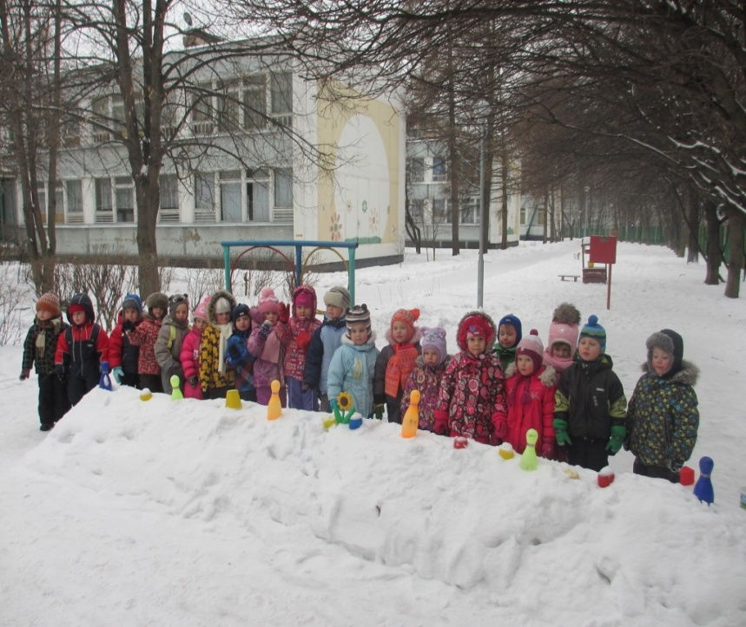

Slide 13
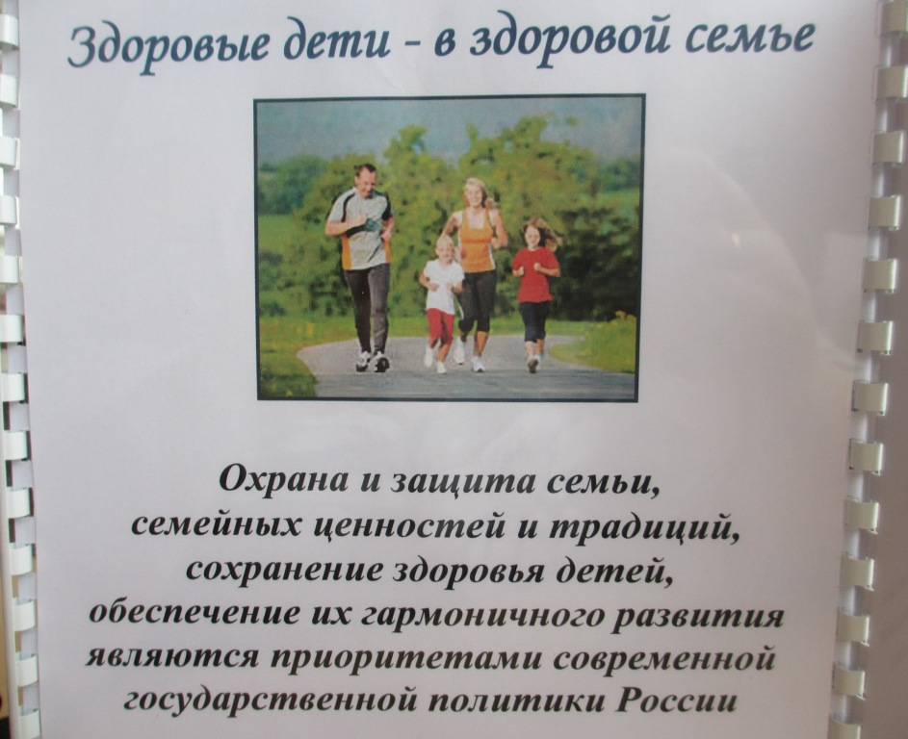
ИНФОРМАЦИЯ ДЛЯ РОДИТЕЛЕЙ

Slide 14
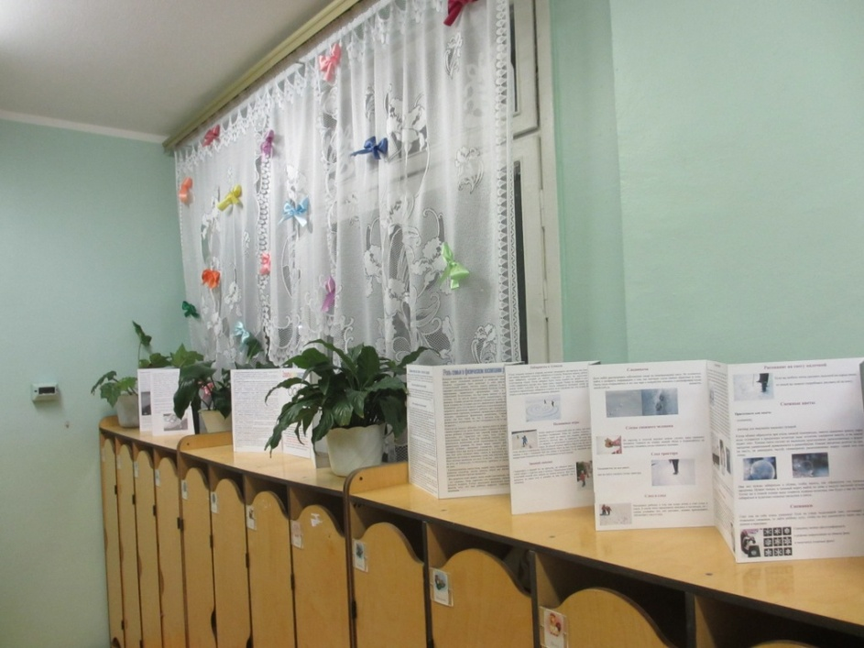


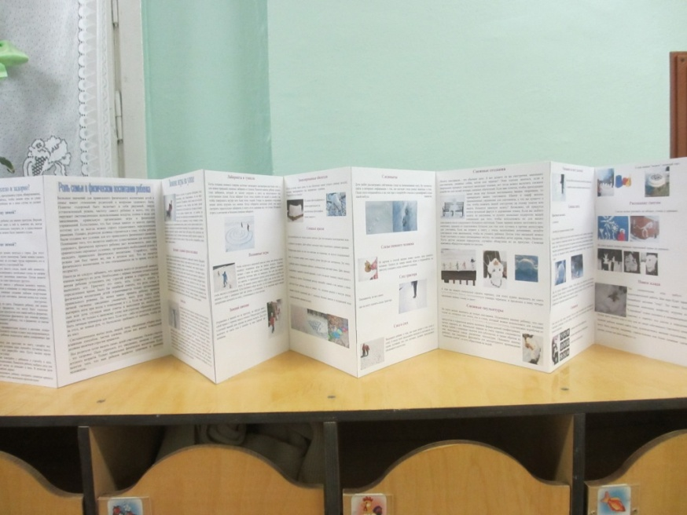

Slide 15

«Очень важно, чтобы каждый ребенок был окружен любовью и вниманием, рос здоровым и счастливым, получал хорошее образование, развивал свои способности. Это приоритет государства и забота всего нашего общества.»
Дмитрий Медведев.

